Slide 1




方
志
唯有读志
方知中国
万方地方志服务系统
主讲人：刘丹

Slide 2

目录
DIRECTORY
壹
方志简介
贰
“方知中国” 产品概况
叁
演示

Slide 3
壹
方志简介
Chapter 1

Slide 4

方志是什么
COMPASS
中国地方志总称方志
“志”就是记录、记载、记述
“地方志”就是一个地方各个方面情况的记载，是记述一定历史时期一定区域自然、政治、经济、文化、社会以及某一领域诸方面状况的文献典籍，内容极为丰富，为后人了解、建设该区域或专业、行业发展提供了宝贵的参考资料，被视为中华民族文化宝库中的瑰宝。

Slide 5
方志的名称
COMPASS
方志作为社会文化产物，名称繁多，从秦汉起，就有图经、记、志、乘、传、略、书、典、文献等不同名称。就方志的属性和功能考察，宋元以前的方志大多数是某一方面的专记，与其他文献典籍相辅相成，并形成一种特殊的记述形式。
近代史学大家梁启超在《中国近三百年学术史·清代学者整理旧学之总成绩》中将其归纳为图经之属、政记之属、人物传之属、风土记之属、古迹之属、谱牒之属、文征之属等七类，反映了方志名称的变化。随着方志名称的演变与发展，方志的种类也不断增多。
除常用“记”、“书”、“典”、“考”、“鉴”、“览”代替“志”字外，
偏重地理者常以“地记”、“地理”、“沿革”、“图经”、“图说”、“图志”等名之，
偏重掌故的常以“典”、“故”、“掌故”等名之，
偏重文征的常以“文献略考”、“文献征略”、“文献撮要”、“备征志”等名之，偏重丛谈的常以“丛载”、“拾遗”、“琐志”等名之，内容简略的方志常以“要”、“略”、“概览”等名之。

Slide 6
方志的种类
COMPASS
方志的种类划分的标准和尺度多种多样，可以按地域划分，可以按记载内容划分，如各种综合性的区域志，有各类的专志，还有杂志、小志等，不同种类的志书互为补充印证，构成中国文化的一大特色。按地域范围划分，大概有以下几种：
全国志 通志 郡志 府志
州 志 路志 军志 监志
卫所志 道志 厅志 县志
旗志 土司志 盐井志 边关志
岛志 都城志 乡镇志 乡土志
当代地方志与传统方志相比，综合性志书主要有省、市（包括地区、盟、州）、县（包括区、市、自治州）、乡镇村志；专志主要按照行业划分，包括行业志、专业志、部门志（含厂矿志、学校志等）。相比较而言，划分更为明晰。

Slide 7








方志价值
RESOURCE VALUE
为地方的工业农业生产提供信息参考
为战略研究和各级领导决策提供依据
为自然和社会科学研究提供地情资料
方志价值
地方综合
经济综合
政治军事外交
地理历史人物
文化教育
科学技术
医药卫生
为地方走向全国走向世界提供宣传
为地方历史提供重要的史料保存方案
为各地图书馆提供数字地情资料馆藏
为地方文化建设承担重要的载体作用
为爱国主义教育的地情教育提供教材

Slide 8
贰
“方知中国”系统介绍
Chapter 1

Slide 9
资源现状
STORAGE STATUS
旧方志
95%
据《中国地方志联合目录》统计，存世旧志达8264种，约11万多卷；
截止2017年12月份，万方已收录旧志达10.7万卷。
旧方志资源（卷）
72.3%
新方志
新方志资源（册）
据统计，截止到2016年10月份，已出版新志6.5万多册；
截止2017年12月份，万方已收录新志达4.8万册，已上线。
注：图表中的比例为万方资源量在存世资源量中的占比

Slide 10
资源分布
STORAGE STATUS
Notes:
资源总量为新方志数量加上旧方志数量的总和，地图上深绿色为资源总量在8000以上，最浅绿色资源总量较少，在4000册以下，从图中可见我们收录的地方志在全国各省市均有分布，其中华东南地区量较多

Slide 11





面向客户
UTILIZATION STATUS
方志办
方志馆
公共
图书馆
高校
政府机构、科研院所
企业单位

Slide 12
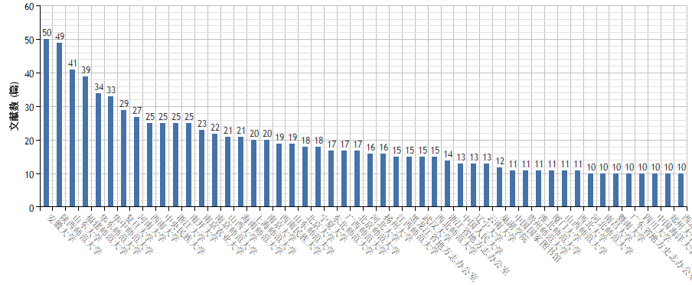
使用现状
UTILIZATION STATUS
高校研究者
志办工作者
Notes:
然而，我通过统计现有发表的地方志论文中发现，目前地方志使用人群主要为“志办工作者”和“高校研究者”，所以目前地方志产品还属于一个市场空白，许多新的客户等待大家去开辟。

Slide 13
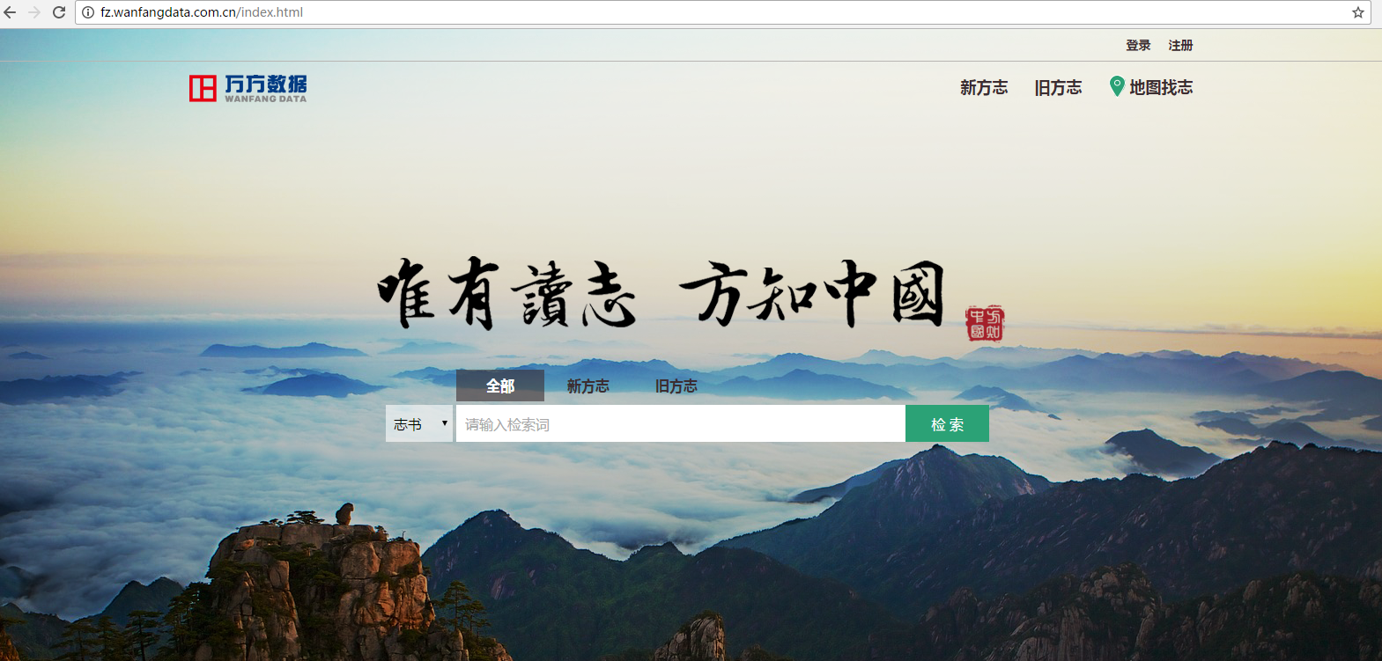
万方地方志服务系统

Slide 14



产品优势
PRODUCT ADVANTAGE
资源完整
功能全面
深度挖掘
效率提高
全面系统整合新方志、旧方志资源
基于GIS技术提供多角度检索、导航、聚类 等功能
资源推荐、聚类、文内检索等功能给数据挖掘提供基础
碎片化的数据加工，给高效的知识获取提供基础

Slide 15
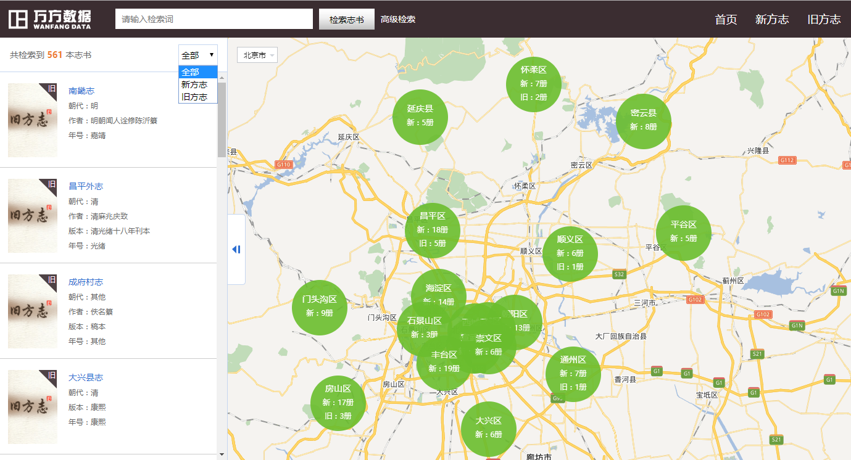
地图导航
MAP NAVIGATION
• 自动定位所在地级市；
• 地图显示各区县新旧方志分布；
• 单独查看地区新旧方志。

Slide 16
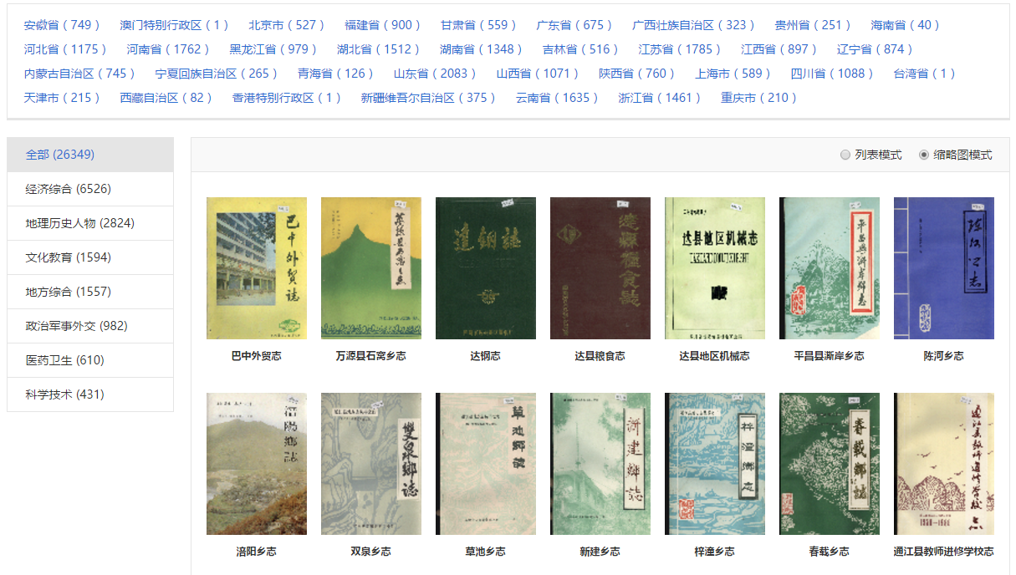
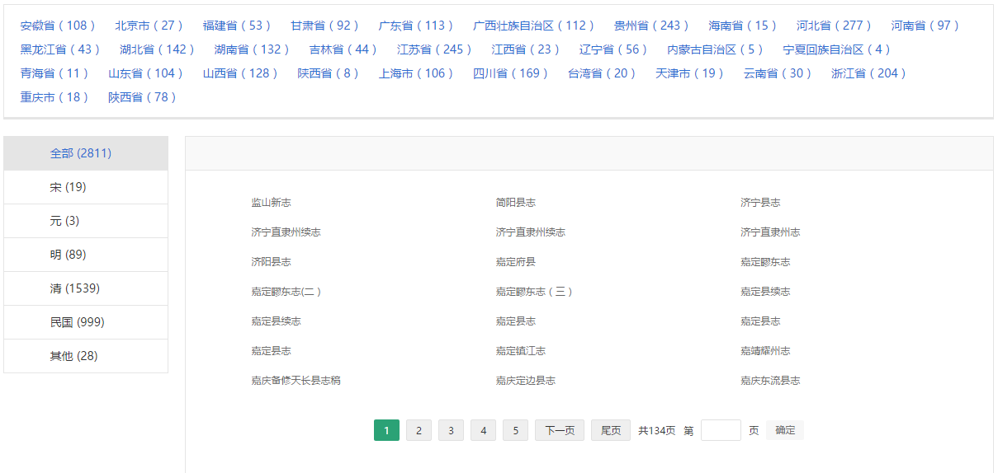
地区/时间/专辑导航
REGION/TIME/ALBUM NAVIGATION

Slide 17

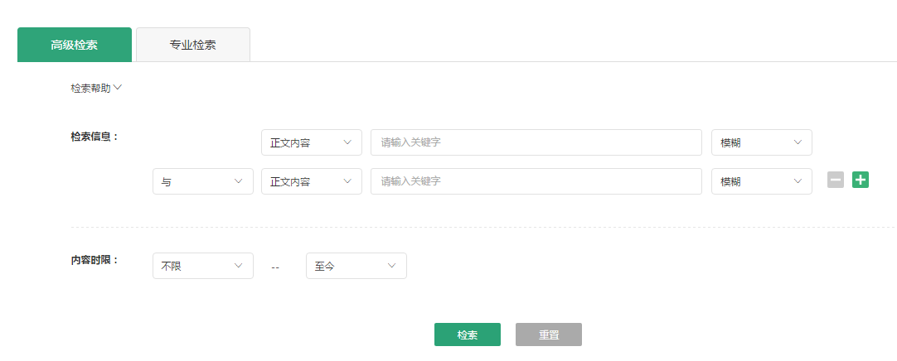
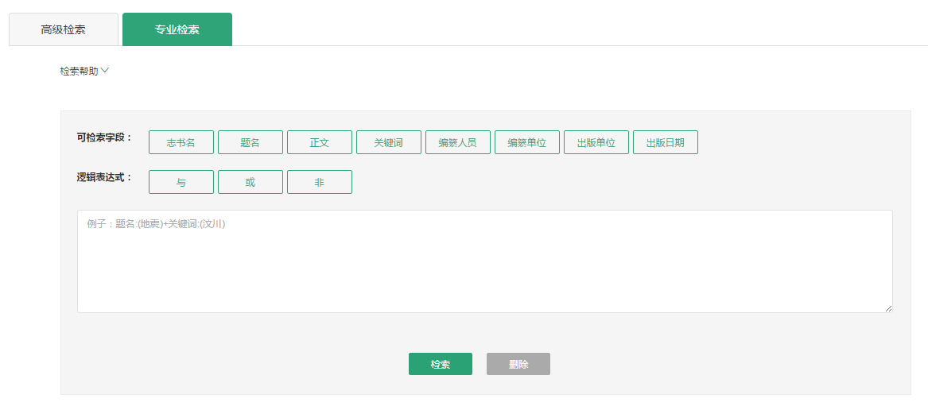
多角度检索
MULTIPLE PERSPECTIVES RETRIEVAL
提供一框式检索、统一检索、整书检索、条目检索、高级检索、专业检索等多种检索方式。

Slide 18
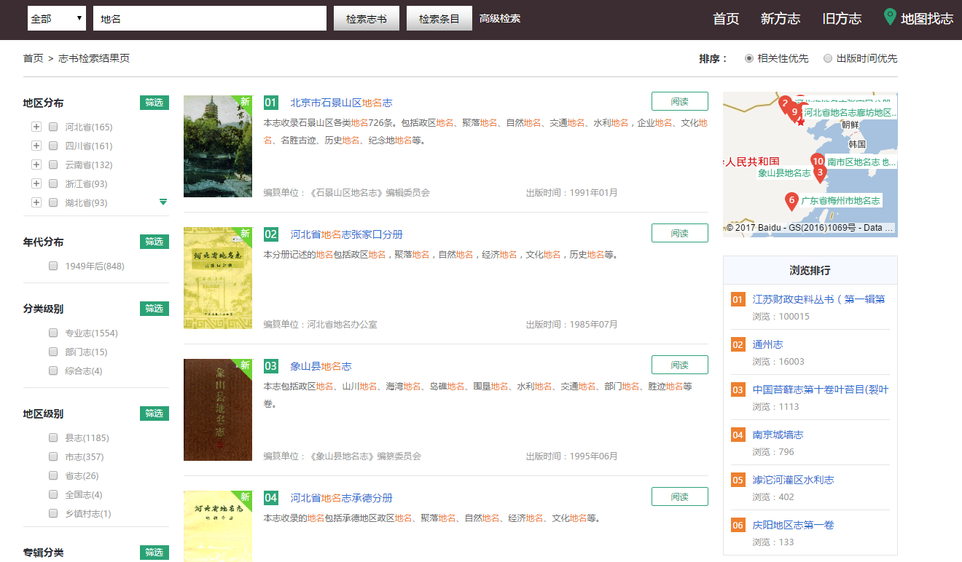
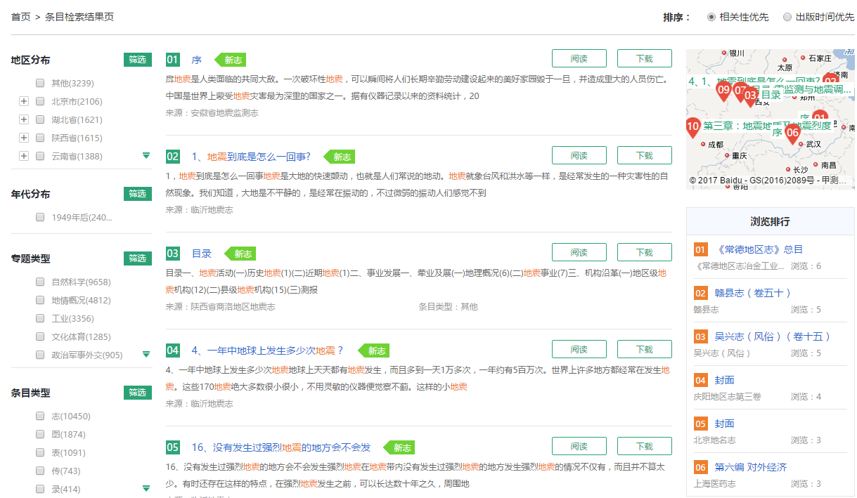
检索结果
RETRIEVAL RESULTS

Slide 19
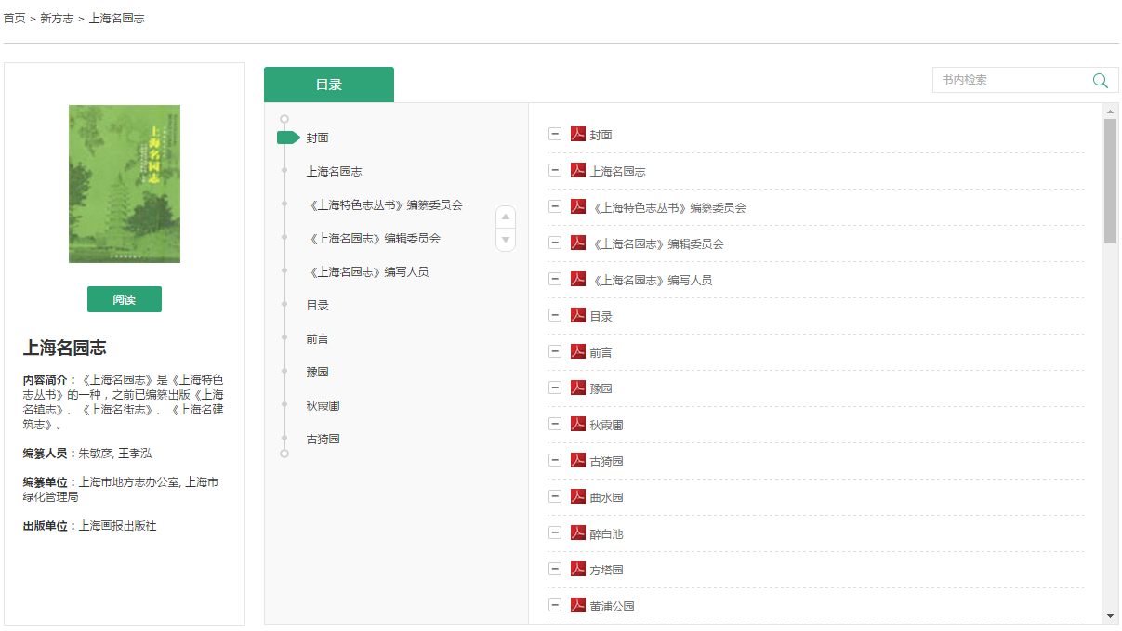
整书详情页
RETRIEVAL RESULTS

Slide 20
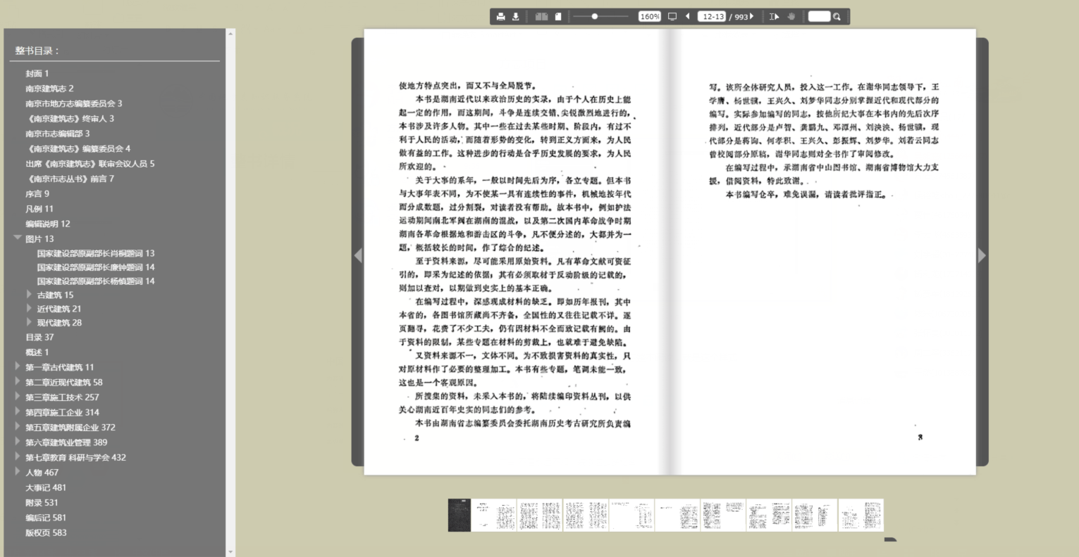
整书阅读
READING

Slide 21
叁
演示
Chapter 2

Slide 22
谢
谢
北京万方数据股份有限公司
感谢聆听

